Slide 1



SISTEMA DE
ALUGUEL DE CARROS
GUILHERME HENRIQUE DA SILVEIRA
GUSTAVO AZI PREHL GAMA

Slide 2

OBJETIVO
PRINCIPAL
O objetivo principal do projeto é desenvolver um sistema de aluguel de carros que permita a gestão eficiente de pedidos, contratos e avaliações, proporcionando aos clientes a possibilidade de solicitar, modificar e cancelar aluguéis online, enquanto agentes financeiros (bancos e empresas) podem avaliar e gerenciar contratos. O sistema também integra a gestão de veículos e registros financeiros, garantindo um processo seguro e automatizado para todas as partes envolvidas.

Slide 3
TECNOLOGIAS
UTILIZADAS
Java Spring Boot (Backend)
HTML, CSS, JavaScript (Frontend)
MySQL (Banco de dados)

Slide 4
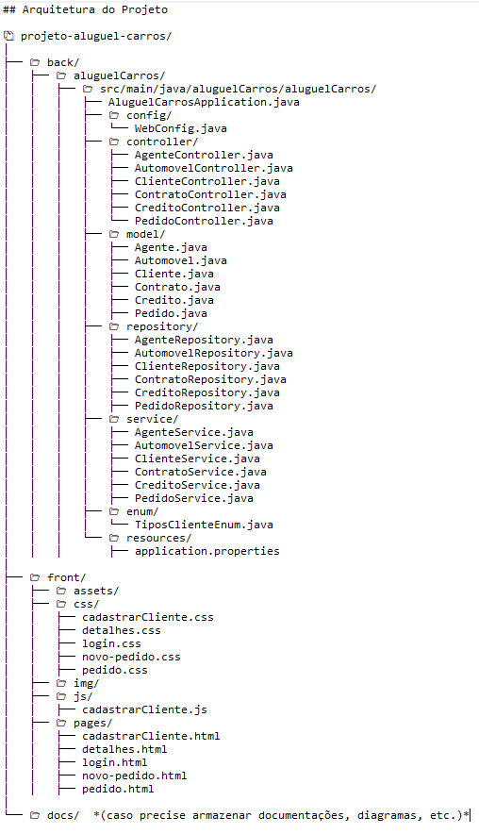
ARQUITETURA
DO PROJETO

Slide 5
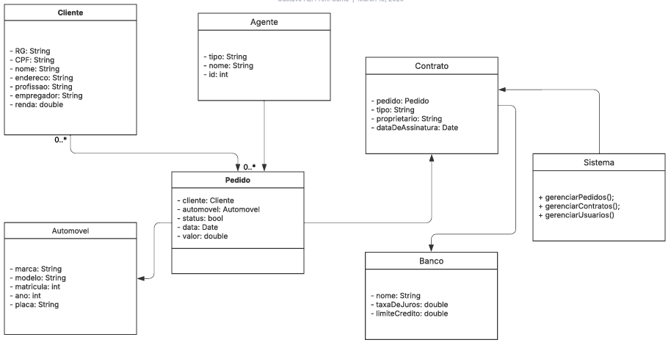
DIAGRAMA
DE CLASSES

Slide 6
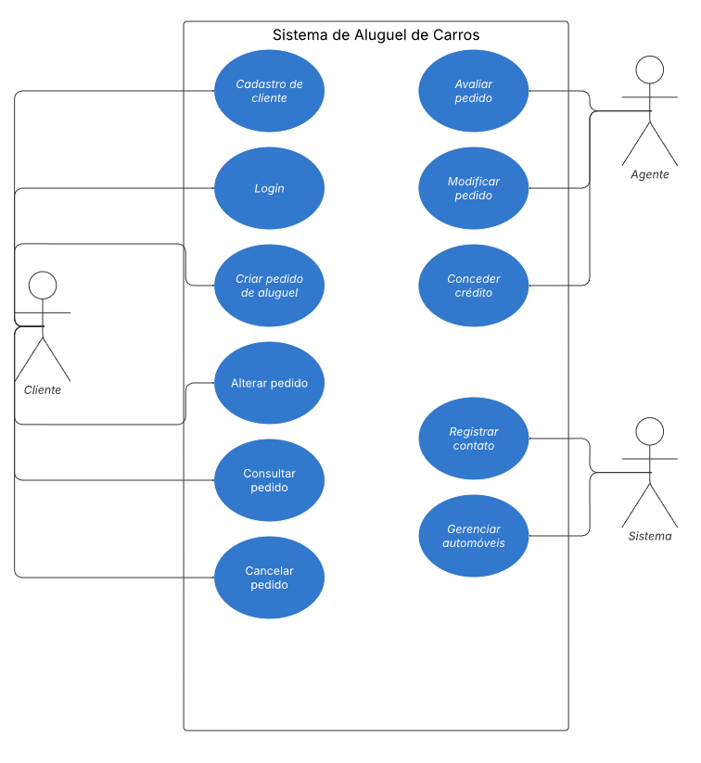
DIAGRAMA
DE CASOS DE USO

Slide 7
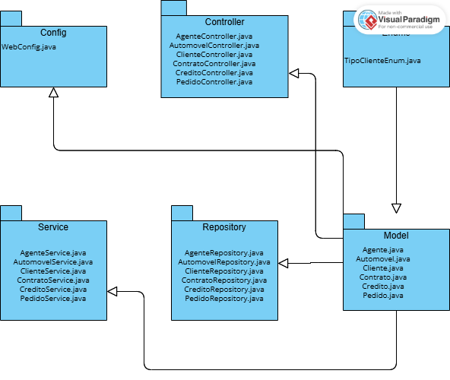
DIAGRAMA
DE PACOTES

Slide 8
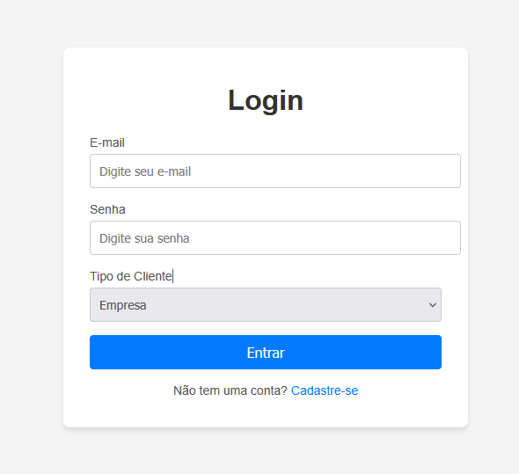
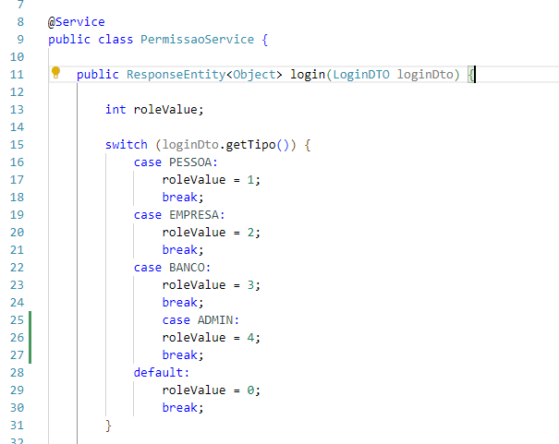
TELA - LOGIN

Slide 9
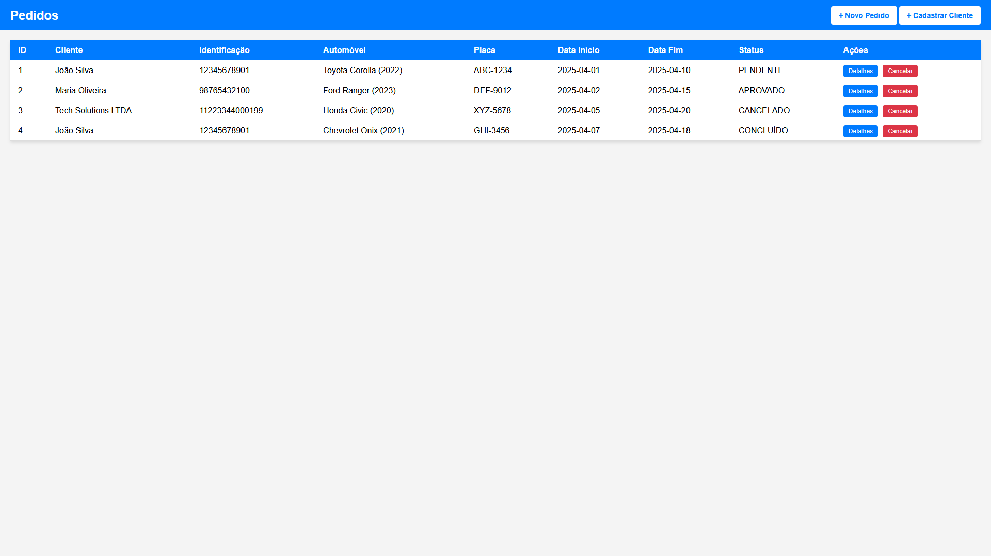
TELA - PEDIDOS (ADMIN)

Slide 10
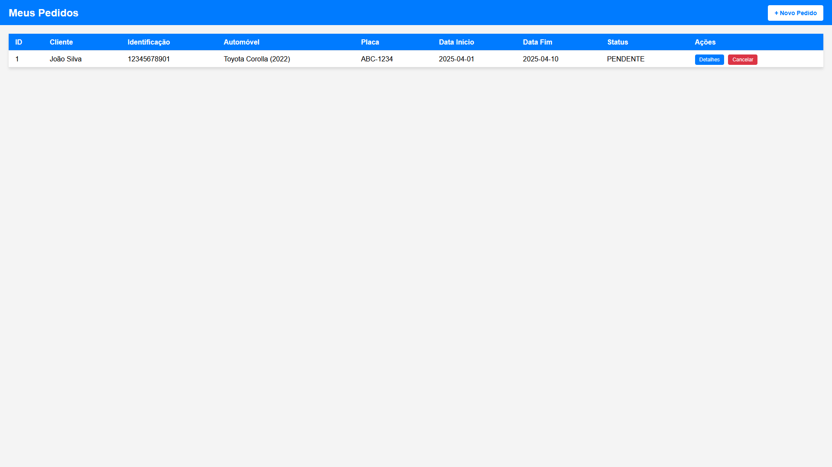
TELA - PEDIDO (CLIENTE)

Slide 11
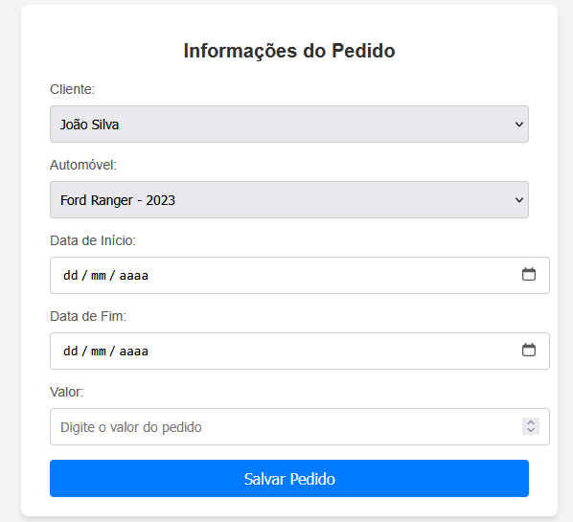
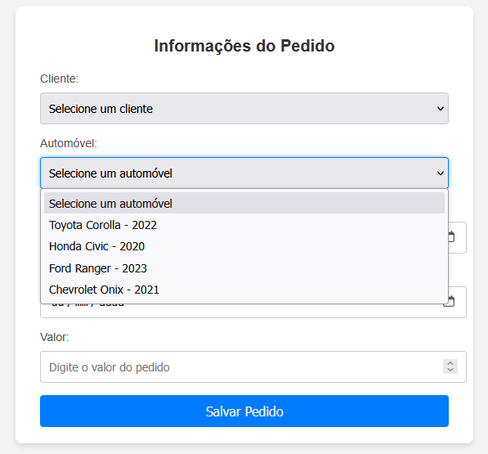
TELA - NOVO PEDIDO

Slide 12
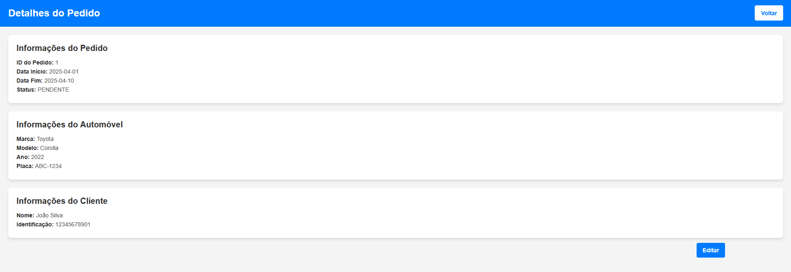
TELA - DETALHES

Slide 13
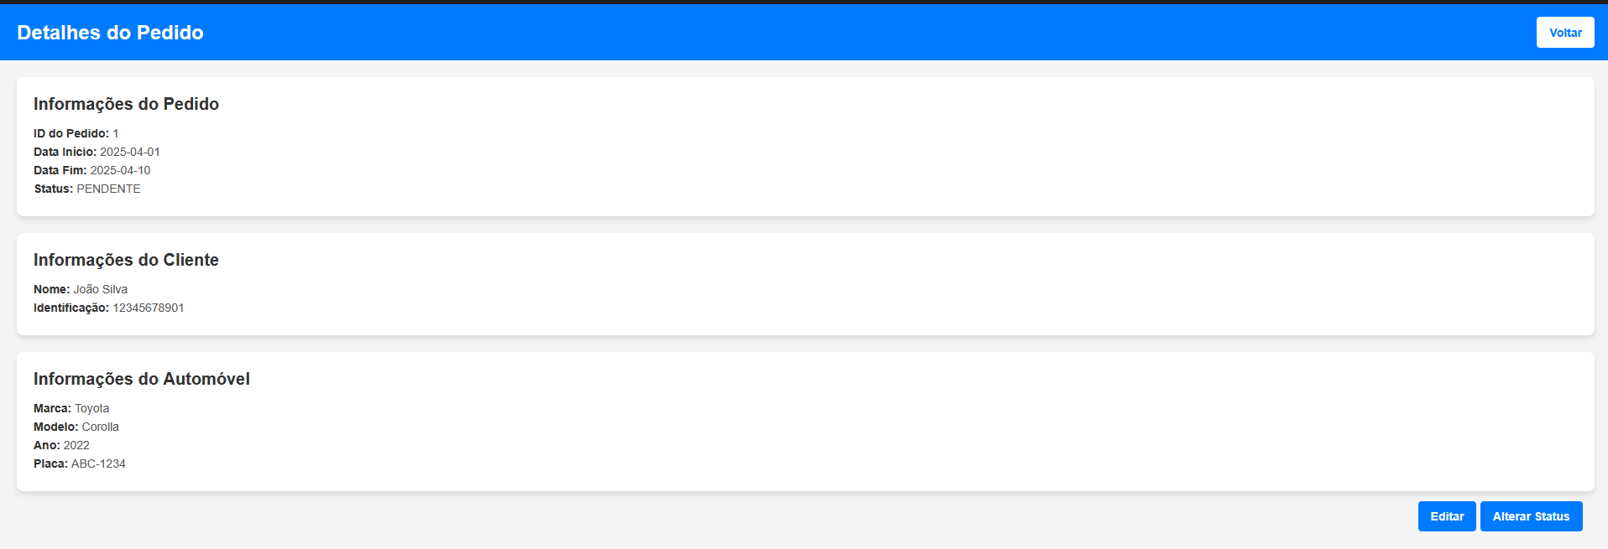
TELA - DETALHES

Slide 14

OBRIGADO
-

